Slide 1

Par Aizkraukles novada teritorijas plānojuma 1.0 redakcijas un Vides pārskata projekta pilnveidošanu
2026.gada 19.februārī
Aizkraukles novada pašvaldības Attīstības nodaļa

Slide 2
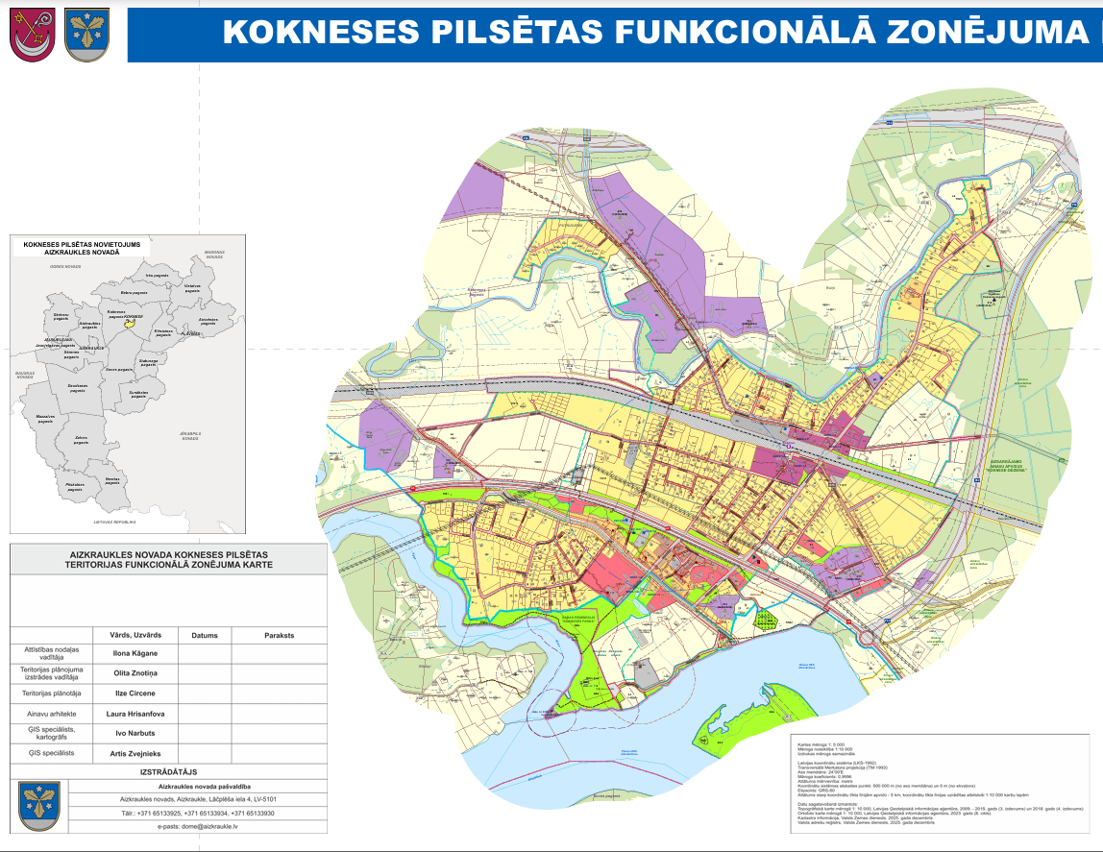
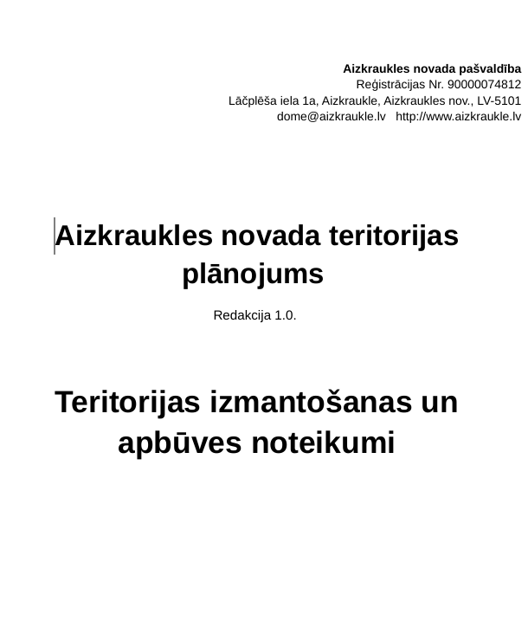
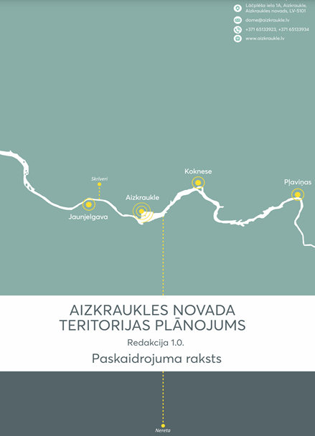
Teritorijas plānojums tika nodots publiskajai apspriešanai ar 2025. gada 18. decembra lēmumu.
Publiskā apspriešana tika organizēta no 2025. gada 29. decembra līdz 2026. gada 6. februārim.
Ar teritorijas plānojumu bija iespēja iepazīties www.geolatvija.lv, www.aizkraukle.lv, kā arī izdrukas veidā Valsts un pašvaldību vienotajā klientu apkalpošanas centrā Aizkrauklē, Lāčplēša ielā 4.
2026.gada 19.februārī
Aizkraukles novada pašvaldības Attīstības nodaļa

Slide 3
Publiskās apspriešanas laikā:
  tika organizēta teritorijas plānojuma konsultāciju pēcpusdiena (2026. gada 8. janvārī no pulksten 16.00 līdz 19.00 Lāčplēša ielā 4, Aizkrauklē), kurā ikviens interesents tika aicināts uz individuālām konsultācijām Kopā konsultācijās piedalījās 19 interesenti.
  tika noorganizētas 7 publiskās apspriešanas sanāksmes, no kurām viena tika organizēta hibrīdrežīmā. Kopējais apmeklētāju skaits, tai skaitā arī pašvaldības darbinieki, kuri piedalījās sanāksmēs, bija 75.
2026.gada 19.februārī
Aizkraukles novada pašvaldības Attīstības nodaļa

Slide 4
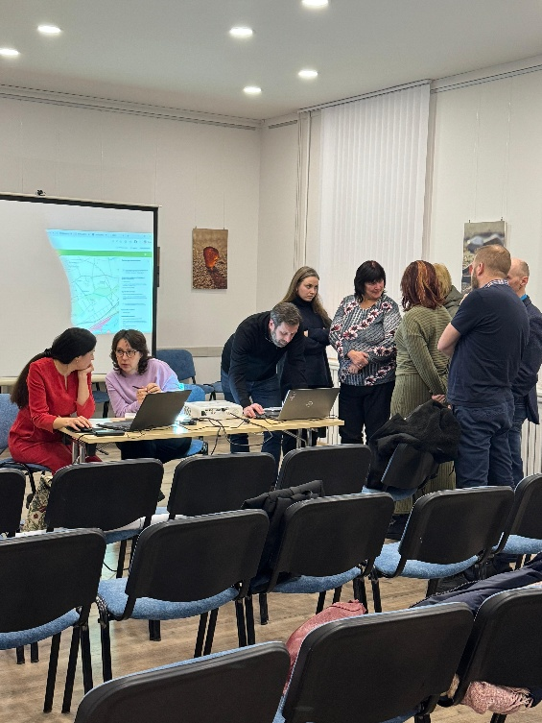
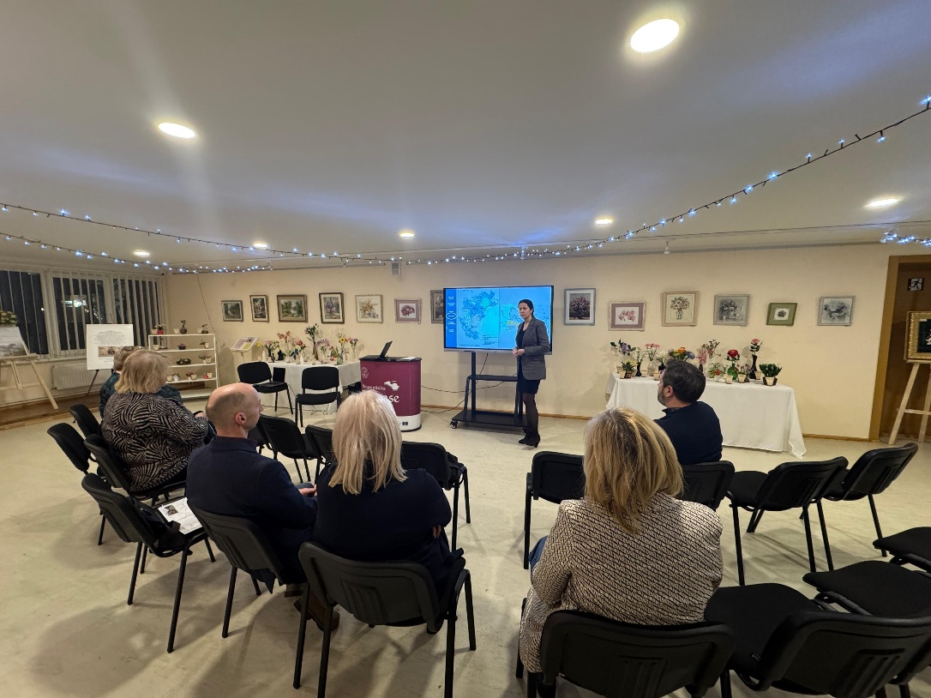
Apdzīvotā vieta | Laiks | Sanāksmes norises vieta | Sanāksmes raksturojums | Apmeklē-tāju skaits
Nereta | 9. janvārī pulksten 17.30 | Neretas apvienības pārvalde (Rīgas iela 1, Nereta) | Interese kopumā par teritorijas plānojuma izstrādi, tajā paredzēto | 9
Skrīveri | 13. janvārī pulksten 17.30 | Skrīveru Kultūras centrs (Andreja Upīša iela 1, Skrīveri) | Pamatā individuāli interesējoši jautājumi | 14
Koknese | 15. janvārī pulksten 17.30 | Aizkraukles novada un Kokneses Tūrisma informācijas centrs (1905. gada iela 7, Koknese) | Kopumā interese par teritorijas plānojuma izstrādi, tajā paredzēto bez konkrētiem priekšlikumiem | 11
Jaunjelgava | 22. janvārī pulksten 17.30 | Jaunjelgavas apvienības pārvalde (Lāčplēša iela 11, Jaunjelgava) | Pamatā individuāli interesējoši jautājumi, kas saistīti ar Daudzevas un tās tuvākās apkārtnes plānošanu | 8
Pļaviņas | 29. janvārī pulksten 17.30 | Pļaviņu Kultūras centrs (Daugavas iela 49, Pļaviņas) | Pamatā individuāli interesējoši jautājumi | 13
Aizkraukle | 4. februārī pulksten 17.30 | Aizkraukles Kultūras centrs (Spīdolas iela 2, Aizkraukle) | Pamatā individuāli interesējoši jautājumi, tai skaitā ārpus Aizkraukles pilsētas (Pļaviņu apvienībā) | 18
Aizkraukle (hibrīd-režīmā) | 5. februārī pulksten 17.30 | Aizkraukles novada pašvaldības administratīvā ēka (Lāčplēša iela 4, Aizkraukle) ar iespēju pieslēgties attālināti | Pamatā individuāli interesējoši jautājumi, galvenokārt plānotās ainavu teritorijas un sarkanās līnijas | 7 klātienē un 9 attālināti
2026.gada 19.februārī
Aizkraukles novada pašvaldības Attīstības nodaļa

Slide 5
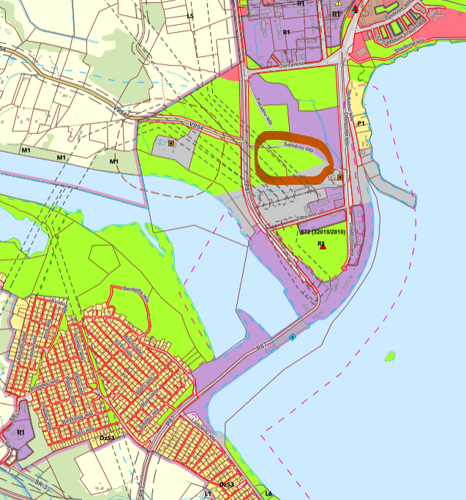
Publiskās apspriešanas laikā:
  Kopumā no teritorijas plānojuma 32 darba uzdevumā minētajām institūcijām tika saņemti 28 atzinumi.
  Aizsardzības ministrija - svītrot valsts aizsardzības objektu uzskaitījumu Paskaidrojuma raksta 68. lpp., tā vietā iekļaujot vispārīgu informāciju par šāda veida objektu esamību novadā.
  Latvenergo – mainīt funkcionālo zonējumu no Dabas apstādījumu teritorijas uz Tehniskās apbūves teritoriju.
  Latvijas vēja parki – pārskatīt punktu, ka ainavu teritorijās nav atļauts uzstādīt vēja elektrostacijas un attīstīt vēja parkus.
2026.gada 19.februārī
Aizkraukles novada pašvaldības Attīstības nodaļa

Slide 6
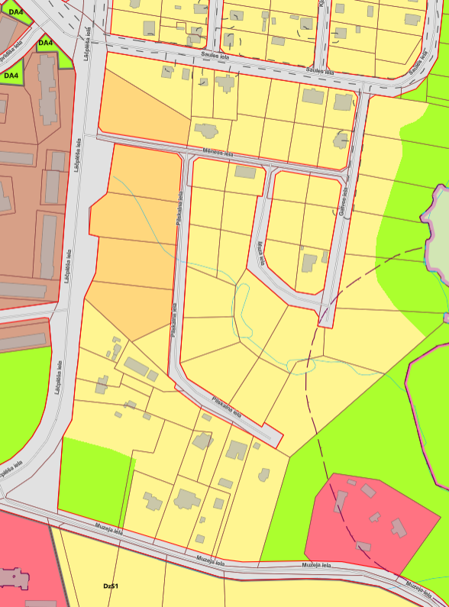
Publiskās apspriešanas laikā:
  Pašvaldībā tika saņemti 36 rakstiski priekšlikumi, no kuriem 3 tika iesniegti pēc publiskās apspriešanas, t.i. 9. februārī.
  Lielākā daļa priekšlikumu (kopā 21) tika iesniegti tīmekļvietnē GeoLatvija.lv.
  Lielākā daļa priekšlikumu saistīti ar:
    sarkanajām līnijām - kopā 9 un attiecas uz Mazo ielu, Gatves ielu un Mēness ielu);
    ainavu nosacījumu pārskatīšanu;
    funkcionālā zonējuma maiņu pie Gaismas ielas (Garās ielas tuvumā)

Slide 7
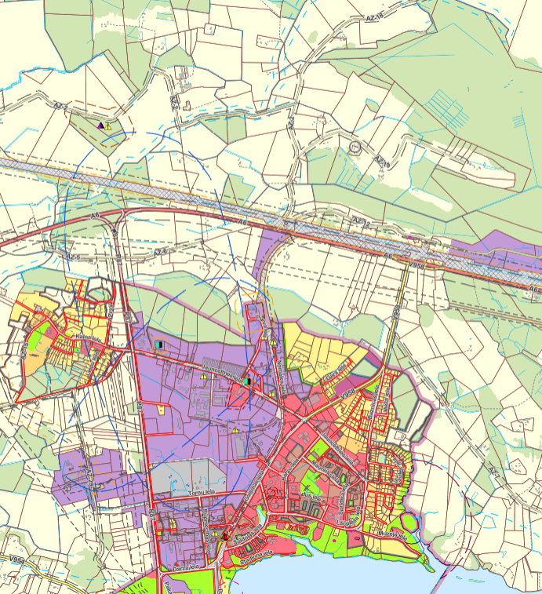
Publiskās apspriešanas laikā:
  Pašvaldībā tika saņemti 36 rakstiski priekšlikumi, no kuriem 3 tika iesniegti pēc publiskās apspriešanas, t.i. 9. februārī.
  Lielākā daļa priekšlikumu (kopā 21) tika iesniegti tīmekļvietnē GeoLatvija.lv.
  Lielākā daļa priekšlikumu saistīti ar:
    sarkanajām līnijām - kopā 9 un attiecas uz Mazo ielu, Gatves ielu un Mēness ielu);
    ainavu nosacījumu pārskatīšanu;
    funkcionālā zonējuma maiņu pie Gaismas ielas (Garās ielas tuvumā)

Slide 8
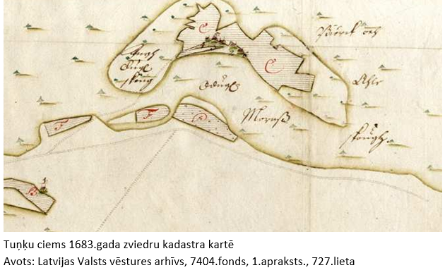
Publiskās apspriešanas laikā:
  Pašvaldībā tika saņemti 36 rakstiski priekšlikumi, no kuriem 3 tika iesniegti pēc publiskās apspriešanas, t.i. 9. februārī.
  Lielākā daļa priekšlikumu (kopā 21) tika iesniegti tīmekļvietnē GeoLatvija.lv.
  Lielākā daļa priekšlikumu saistīti ar:
    sarkanajām līnijām - kopā 9 un attiecas uz Mazo ielu, Gatves ielu un Mēness ielu);
    ainavu nosacījumu pārskatīšanu;
    funkcionālā zonējuma maiņu pie Gaismas ielas (Garās ielas tuvumā)

Slide 9
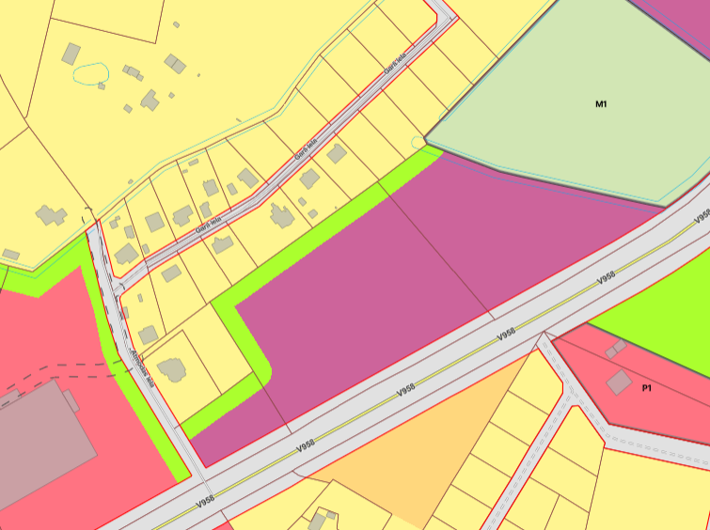
Publiskās apspriešanas laikā:
  Pašvaldībā tika saņemti 36 rakstiski priekšlikumi, no kuriem 3 tika iesniegti pēc publiskās apspriešanas, t.i. 9. februārī.
  Lielākā daļa priekšlikumu (kopā 21) tika iesniegti tīmekļvietnē GeoLatvija.lv.
  Lielākā daļa priekšlikumu saistīti ar:
    sarkanajām līnijām - kopā 9 un attiecas uz Mazo ielu, Gatves ielu un Mēness ielu);
    ainavu nosacījumu pārskatīšanu;
    funkcionālā zonējuma maiņu pie Gaismas ielas (Garās ielas tuvumā)

Slide 10
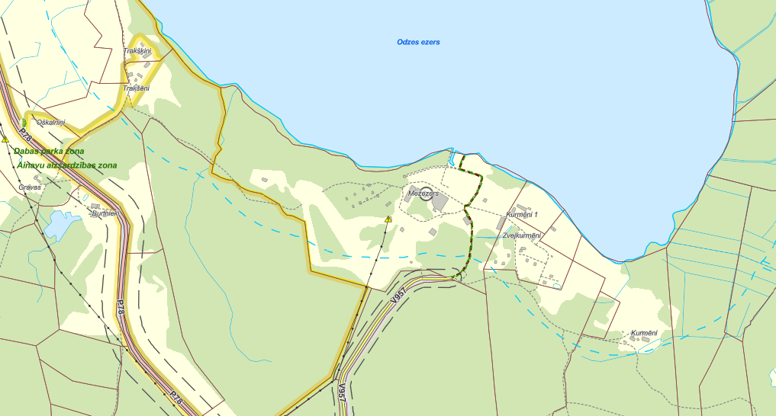
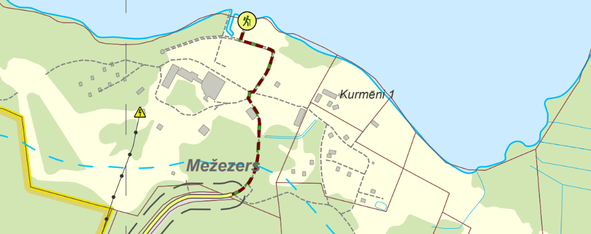
    Publiska piekļuve pie Odzes ezera
    (Z/S “Bezdelīgas” iesniegums)

Slide 11
Ņemot vērā publiskās apspriešanas rezultātus, tai skaitā institūciju atzinumus, aicinājums pilnveidot teritorijas plānojuma 1. redakciju un Vides pārskata projektu atbilstoši publiskās apspriešanas, kas norisinājās no 2025. gada 29. decembra līdz 2026. gada 6. februārim, rezultātiem.
2026.gada 19.februārī
Aizkraukles novada pašvaldības Attīstības nodaļa

